Slide 1

Sistema de rotas de ônibus utilizando o Algoritmo de melhor caminho
Aluno: Leonardo Teixeira Virgilio
Orientador: Prof. Dr. Danilo Sipoli Sanches

Slide 2
Sumário
INTRODUÇÃO
METODOLOGIA DE DESENVOLVIMENTO
DETALHES DA APLICAÇÃO
ARQUITETURA DO SISTEMA
MODELAGEM DA SOLUÇÃO
VISÃO DA SOLUÇÃO
LIMITES E RESTRIÇÕES DA SOLUÇÃO

Slide 3
INTRODUÇÃO
METODOLOGIA DE DESENVOLVIMENTO
DETALHES DA APLICAÇÃO
ARQUITETURA DO SISTEMA
MODELAGEM DA SOLUÇÃO
VISÃO DA SOLUÇÃO
LIMITES E RESTRIÇÕES DA SOLUÇÃO

Slide 4
introdução
Os transportes coletivos no Brasil têm grande importância no cotidiano da população, já que representam, em muitos casos, o único meio de deslocamento entre residência e trabalho ou escola. Porém a demanda pelo sistema de ônibus no Brasil vem sofrendo um declínio nos últimos anos.
Vários fatores podem ser listados para justificar este fato, dentre eles, a popularização do transporte aéreo.

Slide 5
introdução
Fonte: http://g1.globo.com/jornal-da-globo/noticia/2014/08/brasileiros-estao-trocando-onibus-por-aviao-em-viagens-de-longa-distancia.html
Notes:
Houve uma redução de 15,5%

Slide 6
introdução
Fonte: Ministério do Turismo (http://www.turismo.gov.br/turismo/noticias/todas_noticias/20130416-1.html)
Notes:
Aumento de 70,94%

Slide 7
INTRODUÇÃO
Neste cenário, que se caracteriza pela perda de espaço no mercado, torna-se fundamental a busca de referenciais competitivos.
E, no processo de busca pela melhoria, já se pode contar com auxílio de tecnologias avançadas específicas para o uso no transporte por ônibus.
Inspirado nas novas tecnologias o presente trabalho refere-se ao desenvolvimento de um sistema para a plataforma Android.

Slide 8


Introdução
Como o nome já diz: o SRO será um Sistema voltado para Rotas de Ônibus desenvolvido para smartphones que utilizam o sistema operacional Android

Slide 9

INTRODUÇÃO
A proposta principal do SRO é que o usuário será capaz de consultar caminhos/rotas de ônibus para determinada cidade mesmo que essa cidade não possui rotas direta
Adamantina - SP
Cornélio Procópio - PR

Slide 10
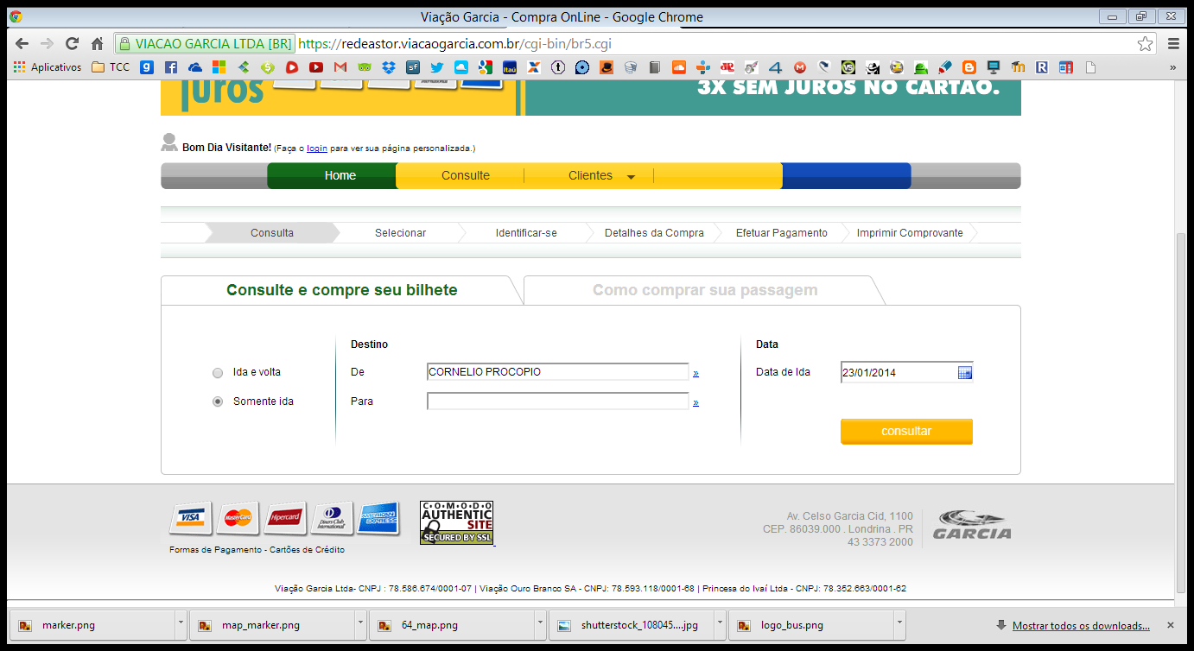
introdução
Atualmente, as empresas não possuem um sistema que possibilita o seu cliente a consultar caminhos mostrando as opções de conexões

Slide 11

INTRODUÇÃO
Tupã - SP
Assis - SP
Cornélio Procópio - PR
Adamantina - SP

Slide 12
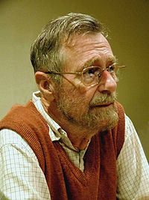
INTRODUÇÃO
Para que o SRO consiga realizar a busca por caminhos e suas conexões, irei utilizar o Algoritmo de Dijkstra.
“Edsger Wybe Dijkstra era um dos membros mais influentes da geração fundadora da ciência da computação.
Entre os domínios em que suas contribuições científicas são fundamentais são:
algoritmo de projeto
linguagens de programação
concepção do programa
sistemas operacionais
processamento distribuído
especificação formal e verificação
projeto de argumentos matemáticos”
Fonte: http://www.cs.utexas.edu/users/EWD/

Slide 13
INTRODUÇÃO
“O Algoritmo de Dijkstra é um dos algoritmos que calcula o caminho de custo mínimo entre vértices de um grafo. Escolhido um vértice como raiz da busca, este algoritmo calcula o custo mínimo deste vértice para todos os demais vértices do grafo. Ele é bastante simples e com um bom nível de performance.”
Fonte: http://www.inf.ufsc.br/grafos/temas/custo-minimo/dijkstra.html

Slide 14

INTRODUÇÃO
A ideia surgiu a partir de conversas informais com estudantes da UTFPR-CP sobre como é difícil/complicado encontrar rotas de ônibus para suas determinadas cidades.

Slide 15
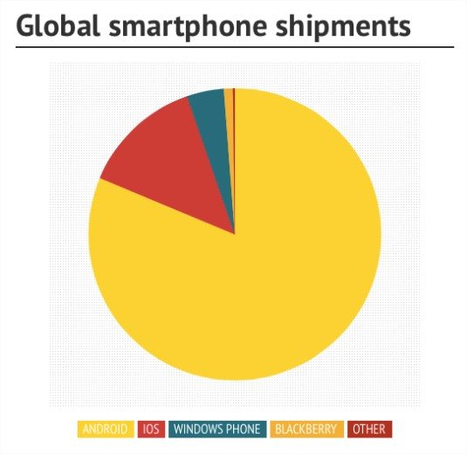
introdução
A escolha da plataforma Android deve-se ao fato que “[...]segundo números divulgado pela Strategy Analytics mostra que o SO da Google continua crescendo.
No segundo trimestre de 2013 o Android detinha 75% dos consumidores internacionais. No terceiro trimestre do ano esse número aumentou para 81,3%. ”
Fonte: http://www.tecmundo.com.br/android/46544-android-domina-81-3-do-mercado-mundial-de-smartphones.htm
Fonte da imagem: Divulgação/Strategy Analytics
81,3%
13,4%
4,1%
1,0%
0,2%

Slide 16
INTRODUÇÃO
METODOLOGIA DE DESENVOLVIMENTO
DETALHES DA APLICAÇÃO
ARQUITETURA DO SISTEMA
MODELAGEM DA SOLUÇÃO
VISÃO DA SOLUÇÃO
LIMITES E RESTRIÇÕES DA SOLUÇÃO

Slide 17
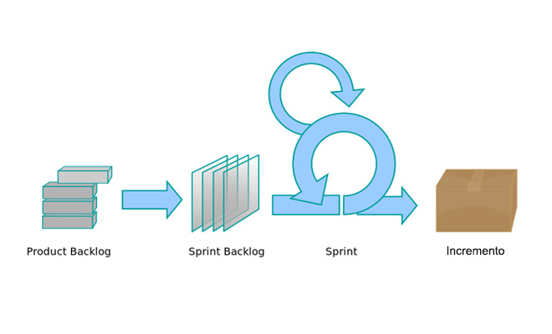
Metodologia de desenvolvimento
A metodologia adotada foi o SCRUM, por causa da a agilidade e o organização que esse processo nos fornece.
Notes:
O Scrum pode ser utilizado por pequenas ou grandes equipes, porém nada impede de ser utilizado por uma pessoa só.

Slide 18
INTRODUÇÃO
METODOLOGIA DE DESENVOLVIMENTO
DETALHES DA APLICAÇÃO
ARQUITETURA DO SISTEMA
MODELAGEM DA SOLUÇÃO
VISÃO DA SOLUÇÃO
LIMITES E RESTRIÇÕES DA SOLUÇÃO

Slide 19









Detalhes da aplicação
Notes:
As linguagens utilizadas foram...

Slide 20
INTRODUÇÃO
METODOLOGIA DE DESENVOLVIMENTO
DETALHES DA APLICAÇÃO
ARQUITETURA DO SISTEMA
MODELAGEM DA SOLUÇÃO
VISÃO DA SOLUÇÃO
LIMITES E RESTRIÇÕES DA SOLUÇÃO

Slide 21
Arquitetura do sistema
A arquitetura utilizada é um Web Service REST JSON que permite que a aplicação Android se comunica com o servidor.

Slide 22
INTRODUÇÃO
METODOLOGIA DE DESENVOLVIMENTO
DETALHES DA APLICAÇÃO
ARQUITETURA DO SISTEMA
MODELAGEM DA SOLUÇÃO
VISÃO DA SOLUÇÃO
LIMITES E RESTRIÇÕES DA SOLUÇÃO

Slide 23
Modelagem DA SOLUÇÃO
Com um auxílio da UML foi possível reproduzir os seguintes diagramas:
Diagrama de Caso de Uso
Diagrama de Classe
Diagrama de Entidade e Relacionamento

Slide 24
Diagrama de caso de uso

Slide 25
Funcionalidades do sistema
IDENTIFICAÇÃO | FUNCIONALIDADE | PRIORIDADE
F1 | Consultar caminhos com menor custo | Essencial
F2 | Consultar caminhos com menor tempo | Desejável
F3 | Gerenciar caminhos | Essencial
F4 | Gerenciar dados das empresas | Essencial
F5 | Gerenciar veículos | Importante
F6 | Gerenciar cidades | Importante
F7 | Reportar erro | Desejável

Slide 26
Diagrama de classe

Slide 27
Diagrama de entidade e relacionamento

Slide 28
INTRODUÇÃO
METODOLOGIA DE DESENVOLVIMENTO
DETALHES DA APLICAÇÃO
ARQUITETURA DO SISTEMA
MODELAGEM DA SOLUÇÃO
VISÃO DA SOLUÇÃO
LIMITES E RESTRIÇÕES DA SOLUÇÃO

Slide 29
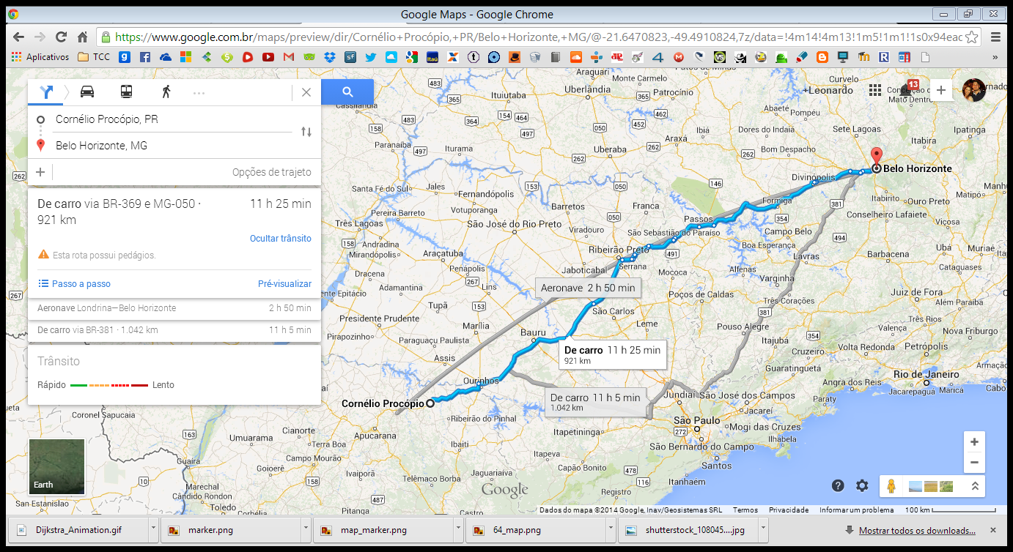
Visão da solução
Para tentar demonstrar o objetivo principal do SRO, vou tentar exemplificar:
Uma pessoa que precisa viajar de Cornélio Procópio para a cidade de Belo Horizonte a distância entre as duas cidades é de cerca 921 km, gasta em média R$ 200,00 com passagens e cerca de 22h de ônibus.
Notes:
Então ele quer sair de CP e ir para BH, porém não sabe as empresas nem os caminhos que fazem essa rota, e ele gostaria de economizar no valor das passagens

Slide 30



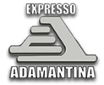
Visão da solução
Com o objetivo de ilustrar o funcionamento da aplicação proposta neste trabalho, será apresentado uma simulação de uma viagem de ônibus partindo da cidade de Cornélio Procópio com destino a cidade de Belho Horizonte, Minas Gerais.
Para tanto, foram coletados dados reais como custos, tipo de veículo e tempo de viagem de algumas rotas de determinadas empresas.
Notes:
Os dados coletados foram feitos de maneira manual, através do sistema de consultas de passagens que as empresas disponibilizam em seus websites. O ideal seria obter toda a base de dados com informações sobre as rotas/caminhos que aquela determinada empresa realiza

Slide 31
Notes:
Com os dados coletados foi possível montar este grafo

Slide 32
Visão da solução
Conforme os slides anteriores, há diversas possibilidades de rotas para sair de Cornélio Procópio com destino à Belo Horizonte.
Mas qual delas possui o menor custo para o viajante?

Slide 33
Visão da solução
Ao lado pode-se visualizar a tela principal da aplicação, a tela de buscas.
A tela de buscas contém dois campos de texto intitulados, origem e destino, e apenas um botão com o nome pesquisar.
Possibilitando desde modo a consulta do caminho de forma simples e direta.

Slide 34
Visão da solução
Desta forma, a aplicação conecta com o servidor web com auxílio do framework JSON enviando os dados de origem e destino para a realização da consulta por meio do Algoritmo de Dijkstra implementado em duas procedures localizadas diretamente no banco de dados.

Slide 35
Visão da solução

Slide 36
Visão da solução
A primeira etapa do processamento da procedure
dijresolve_(‘Cornelio Procopio’,’Belo Horionte’);
em backend é realizar uma busca entre os nós vizinhos do ponto de partida que é Cornélio Procópio, comparando os valores entre eles identificando a aresta que possui o menor custo.
Deste modo algoritmo consegue verificar que o vértice Assis é a melhor opção. Partindo deste princípio o algoritmo realiza todo este procedimento para os nós vizinhos do vértice Assis, e assim até chegarmos no destino final.

Slide 41
Visão da solução

Slide 42
Visão da solução
Pode-se concluir que, de acordo com os dados coletados e armazenados no banco de dados relacional, a rota com o custo mínimo partindo do vértice Cornélio Procópio com destino ao nó Belo Horizonte custa R$ 161.74.
Uma economia média de cerca de R$ 40,00, se o passageiro utilizasse o caminho por Londrina em vez do indicado pelo algoritmo.

Slide 43
VISÃO DA SOLUÇÃO
ORIGEM | DESTINO | CUSTO
CORNELIO PROCOPIO | LONDRINA | 14,80
LONDRINA | BAURU | 30,75
BAURU | BELO HORIZONTE | 129,20
TOTAL |  | 174,75
Rota alternativa, Cornélio Procópio – Belo Horizonte passando por Londrina e Bauru.

Slide 44
VISÃO DA SOLUÇÃO
ORIGEM | DESTINO | CUSTO
CORNELIO PROCOPIO | LONDRINA | 14,80
LONDRINA | ARACATUBA | 72,00
ARACATUBA | BELO HORIZONTE | 148,00
TOTAL |  | 234,80
Rota alternativa, Cornélio Procópio – Belo Horizonte passando por Londrina e Araçatuba.

Slide 45
VISÃO DA SOLUÇÃO
ORIGEM | DESTINO | CUSTO
CORNELIO PROCOPIO | LONDRINA | 14,80
LONDRINA | SAO JOSE DO RIO PRETO | 72,50
SAO JOSE DO RIO PRETO | BELO HORIZONTE | 124,00
TOTAL |  | 211,30
Rota alternativa, Cornélio Procópio – Belo Horizonte passando por Londrina e São José do Rio Preto.

Slide 46



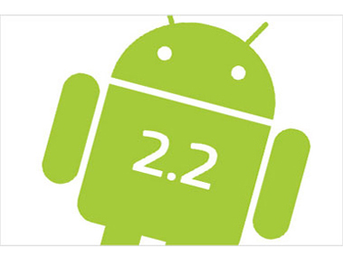


Limites e restrições da solução
Um dos maiores problemas é que não há integração com as bases de dados das empresas de transporte.

Slide 47

Dificuldades encontradas
Por falta de conhecimentos adequados no desenvolvimento da aplicação necessários para torna-la a aplicação com maior usabilidade ao usuário. Requisito não implementado, tornaria possível a consulta de caminhos utilizando tempo da viajem como filtro de busca.
Possibilitando assim o usuário escolher entre o caminho com menor valor ou o que possui um tempo menor de viagem.

Slide 48
Trabalhos futuros
Por meio de questionário de avaliação que foi aplicado aos usuários que colaboraram com o período de teste da aplicação.
Houve algumas sugestões que seria interessante estar implementando.

Slide 49
Comparação
SRO
Movit
Embarcou
Omnibus
Cadê o Bus?
Bases Integradas
Disponibilidade Restrita
Busca por várias rotas
Plataforma Android

Slide 50
REFERÊNCIAS
Arquitetura do Android. Disponível em: < http://developer.android.com/images/system-architecture.jpg>, Acesso em: 8 de abr 2014.
BOOCH, G.; RUMBAUGH, J.; JACOBSON, I. Unified Modeling Language User Guide. Não Disponível: Addison Wesley, 1998. 512 p.
CARVALHO, P. S. Bruno Miguel. ALGORITMO DE DIJKSTRA. Universidade de Coimbra, Coimbra, Portugal. Disponível em: http://student.dei.uc.pt/~brunomig/cp/Artigo.pdf>, Acesso em: 8 de abr 2014.
CUTOLO, F. A. (2003) “Diretrizes para sistema de informação ao usuário”. In: III Seminário Internacional PROMOTEO, Porto Alegre-RS.
DEPARTAMENTO DE INFORMÁTICA E ESTATÍSTICA DA UNIVERSIDADE FEDERAL DE SANTA CATARINA. Algoritmo de Dijkstra para cálculo do Caminho de Custo Mínimo Disponível em: < http://www.inf.ufsc.br/grafos/temas/custo-minimo/dijkstra.html>, Acesso em: 8 de jan 2014.
Desenvolvimento ágil utilizando Scrum. Disponível em: < http://tableless.com.br/desenvolvimento-agil-utilizando-scrum/>. Acesso em: 6 de jan 2014.
DIJKSTRA, Edsger W. A note on two problems in connexion with graphs. Numerische mathematik, v. 1, n. 1, p. 269-271, 1959.
Dijkstra’s shortest path algorithm Disponível em: < http://www.artfulsoftware.com/infotree/qrytip.php?id=766>, Acesso em: 15 de nov 2014.
History Android. Disponível em: <http://www.android.com/history/>, Acesso em: 8 de nov 2014.
JOSUTTIS, Nicolai M. SOA in practice: the art of distributed system design. " O'Reilly Media, Inc.", 2007.
LACHETA, Ricardo R. Google Android Aprenda a criar aplicações para dispositivos móveis com Android SDK. 2ª Edição. São Paulo: Novatec, 2010. 608 p.
MARIANI, Antonio Carlos. Teoria dos grafos. Universidade Federal de Santa Catarina, Departamento de Informática e Estatística, 2001.

Slide 51
REFERÊNCIAS
Melo, Jairo Simão Santana. Arquitetura Orientada a Serviços Para Integração de Tecnologias Aplicadas a um Atlas Tridimensional Interativo da Anatomia Mamária. 2012. 139 f. Tese (Doutorado em Engenharia Elétrica) – Faculdade de Tecnologia, Universidade de Brasília, Brasília.
MYSQL, A. B. ‘MySQL Documentation. Disponível em http://www.mysql. com/doc, 2000. Acesso em: 15 de nov 2014.
NETBEANS, I. D. E. Disponível em:< http://www. netbeans. org/>. Acesso em: 15 de nov 2014.
Obtenha Informações sobre a Tecnologia Java. Disponível em: <http://www.java.com/pt_BR/about/>, Acesso em: 8 de jan 2014.
PHP Documentation Disponível em: < http://php.net/manual/pt_BR/preface.php>, Acesso em: 15 de nov 2014.
RILDO F SANTOS. SCRUM Experience. Disponível em: < http://www.etecnologia.com.br/scrum/Scrum%20Experience%20%5BO%20Tutorial%20SCRUM%5D%20v16.pdf>. Acesso em: 6 de jan 2014.
RUMBAUGH, James; JACOBSON, Ivar; BOOCH, Grady. Unified Modeling Language Reference Manual, The. Pearson Higher Education, 2004.
Unified Modeling Language (UML) Disponível em: < http://www.deinf.ufma.br/~acmo/MOO_Intro.pdf>, Acesso em: 15 de nov 2014.
ZHANG, J., WANG, F., WANG, K., Lin, W., Xu, X. and CHEN, C. (2011) “Data-Driven Intelligent Transportation Systems: A Survey”, In: IEEE Transactions on ntelligent Transportation Systems. vol. 12, no. 4, pp. 1624-1639

